Slide 1
Olist Brazilian E-Commerce
מ-OLTP ל-Data Warehouse: פרוייקט גמר בהנדסת ואנליטיקת נתונים
תומר חורש | Experis | אוגוסט 2026
SQL Server · Power BI

Slide 2
חמש שאלות עסקיות
כל הפרויקט - יצירת מודל ETL בSQL והדשבורד, נבנו כדי לענות על השאלות הבאות
ביצועי משלוחים
1
עיכובים מול הערכה, זמני אספקה בפועל
ניתוח מוכרים
2
מי מוכר יותר, מי מוכר טוב
פילוח גיאוגרפי
3
הבדלים בנתוני מכירות בין מדינות וערים בברזיל
ביקורות לקוחות
4
השפעת העיכובים על שביעות רצון הלקוחות
התנהגות תשלומים
5
אמצעי תשלום, שימוש בקרדיט
2

Slide 3
ארכיטקטורה: שלוש שכבות
olist_db → olist_STG → olist_DWH → Power BI
olist_db
olist_STG
olist_DWH
Power BI
מראה גולמית
ניקוי בלבד
מודל ממדי
דשבורד
1:1 מ-CSV, ללא לוגיקה
ללא שינוי grain
Fact Constellation
Import, 4 עמודים
כל שכבה נבנית מסקריפט SQL וניתן להריץ מחדש מאפס בלי לשבור כלום
3

Slide 4
שכבה 1: המראה הגולמית
01_create_source_db.sql
-- olist_db: מראה 1:1 של קבצי המקור, בלי ניקוי ובלי לוגיקה עסקית
CREATE TABLE dbo.olist_customers_dataset (
customer_id VARCHAR(50) NOT NULL,
customer_unique_id VARCHAR(50) NOT NULL,
customer_zip_code_prefix INT NULL,
customer_city NVARCHAR(100) NULL,
customer_state VARCHAR(2) NULL
);
customer_id הואPK תפעולי (order-scoped) - customer_unique_id הוא זהות האדם האמיתית. הבחנה קריטית שממנה נובעת החלטת עיצוב מרכזית בהמשך.
4

Slide 5
שכבה2: ניקוי בשלב Staging
10_etl_staging.sql - תרגום קטגוריה, ה-grain לא משתנה
INSERT INTO dbo.stg_products (product_id, ..., product_category_name_eng)
SELECT p.product_id,
COALESCE(t.prod_cat_name_Eng, p.product_category_name, 'Unknown'),
p.product_weight_g, p.product_length_cm, ...
FROM olist_db.dbo.olist_products_dataset p
LEFT JOIN olist_db.dbo.product_category_name_translation t
ON p.product_category_name = t.prod_cat_name_por;
5

Slide 6
החלטת עיצוב הסכימה המרכזית
Fact Constellation לעומת Single Star
Fact Constellation (Galaxy)
Star יחיד (Original)
שלוש טבלאות FACT, שלושה GRAINS נפרדים:
Fact_Order_Items (order_id + item_id)
Fact_Payments (order_id + sequential)
Fact_Reviews (review_id)
מחוברות דרך ממדים משותפים בלבד.
SUM וAVG יותר נכונים בכל grain בלי מניפולציה.
Fact_Sales אחד ברמת item.
Payment וReviews (ברמת Order). מצטרפים לשורות item.
כל תשלום מוכפל במספר הפריטים בהזמנה
יצר לי SUM(Payment_Value) מנופח.
כל ביקורת מוכפלת אותו דבר
AVG(Review_Score) מוטה.
6

Slide 7
שכבה 3: גרעין נכון ב-DWH
07_galaxy_ddl.sql - Fact_Order_Items
-- grain = order_id + order_item_id
CREATE TABLE dbo.Fact_Order_Items (
Fact_Key BIGINT IDENTITY(1,1) PRIMARY KEY,
Order_ID VARCHAR(50) NOT NULL,
Order_Item_ID INT NOT NULL,
Order_Key INT FOREIGN KEY REFERENCES dbo.Dim_Order(Order_Key),
Price DECIMAL(10,2),
Freight_Value DECIMAL(10,2)
);
כל טבלת Fact נטענת בגרעין המקורי שלה - זו הדרך שבה המבנה מונע ניפוח.
7

Slide 8
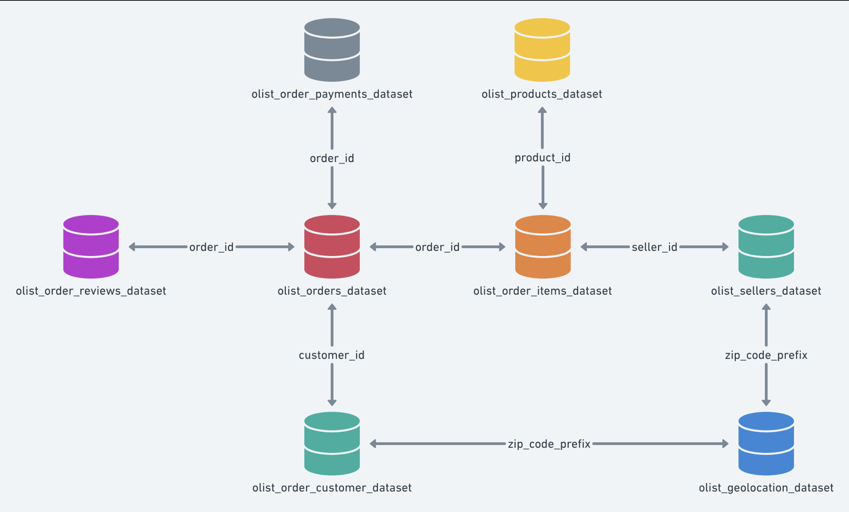
ארכיטקטורת הדאטה
Dim_Product
Dim_Seller
Fact_Sales
Dim_Date
Dim_Customer
Fact_Order_Items
Fact_Payments
Fact_Reviews
Dim_Seller
Dim_Product
Dim_Order
Dim_Customer
Dim_Date
8

Slide 9
ממצאי איכות נתונים
שלוש דוגמאות שהובילו להחלטות עיצוב
C
B
A
547 ביקורות כפולות להזמנה
610 מוצרים ללא קטגוריה
customer_id מול customer_unique_id
Fact_Reviews נשאר בגרעין review_id - ללא שינוי ולא מוטה.
כ-$179,535 הכנסה 'Unknown'.
שומר עליהם במודל במקום שיעלמו.
99441 מול 96096
הראשון סופר הזמנות, השני אנשים. בטבלת Dim_Customer.
המודל הסופי נבנה על בסיס customer_unique_id.
9

Slide 10
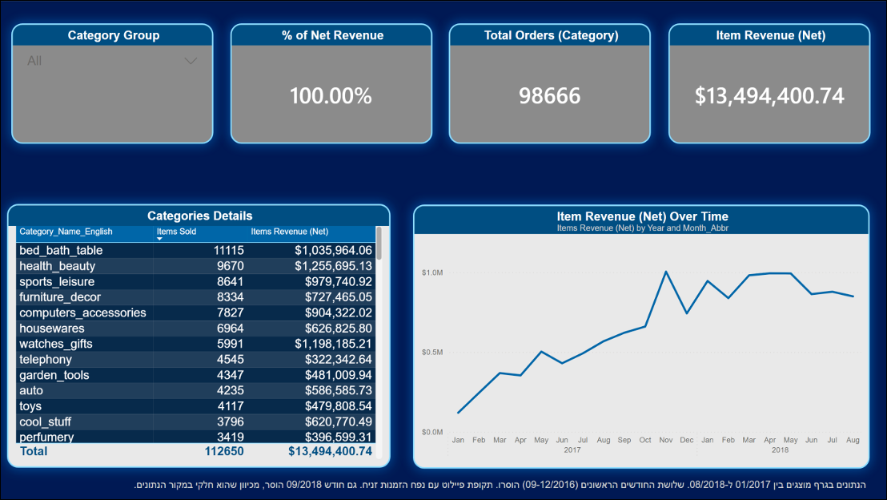
דשבורד Overview:
עמוד 1 – הכנסה לפי קטגוריית מוצר
פילוח הכנסה לפי 8 קבוצות-על של קטגויות מוצר, עם Slicer אינטראקטיבי
גרף מגמה: Item Revenue (Net) חודשי לאורך התקופה
13.49M$ הכנסות פריטים על פני 112,650 פריטים: טווח מוצג 01/2017-08/2018
10

Slide 11
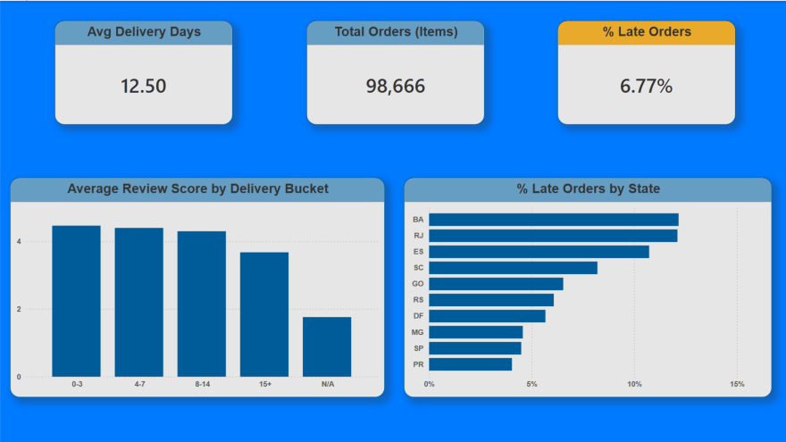
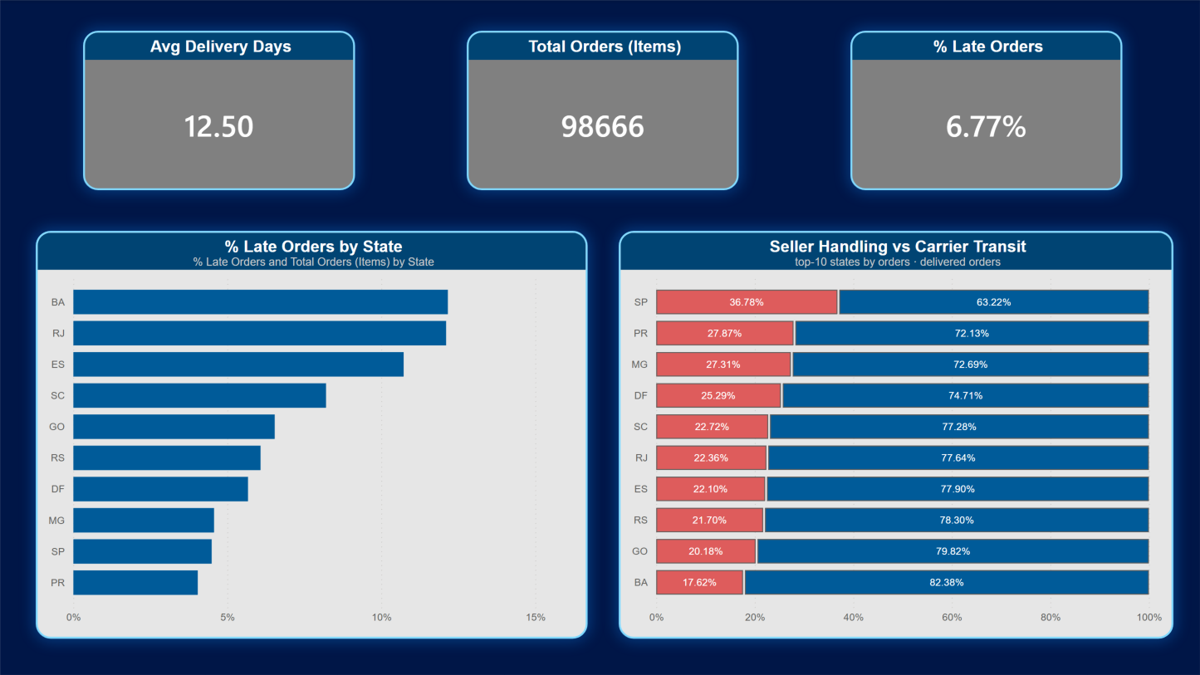
דשבורד Where the Time Goes:
עמוד 2 – לאן הולך זמן האספקה
ממוצע של 12.50 ימי משלוח. 6.77% איחורים
זמן האספקה מפוצל להכנה אצל המוכר (Handling) מול שינוע בפועל (Transit) - הובלה מסבירה את רוב זמן האספקה בכל המדינות המובילות
פערי איחור גיאוגרפיים חדים BA וRJ בראש, לא רק מדינות פריפריאליות
11

Slide 12
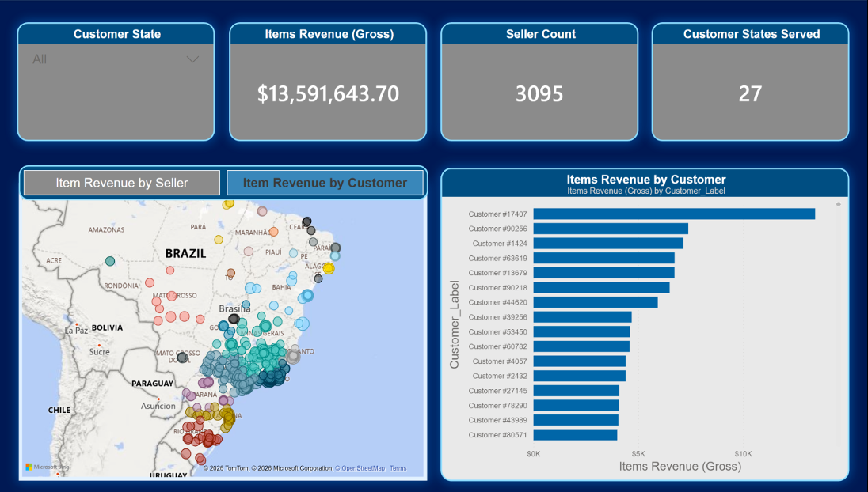
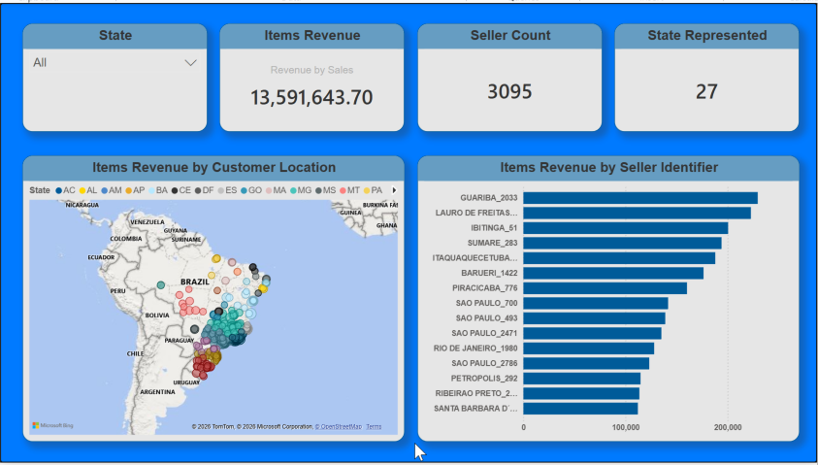
דשבורד :Sellers & Geography
עמוד 3 - מוכרים ופיזור גיאוגרפי
3,095 מוכרים, 27 מדינות לקוחות מיוצגות
המפה חושפת ריכוז הכנסה (גודל הבועה) ונפח הזמנות באיזור SP/RJ מול פיזור דליל בצפון
כפתור Toggle (Bookmarks) מאפשר מעבר בין הכנסה לפי מוכר להכנסה לפי לקוח על אותו גרף
12

Slide 13
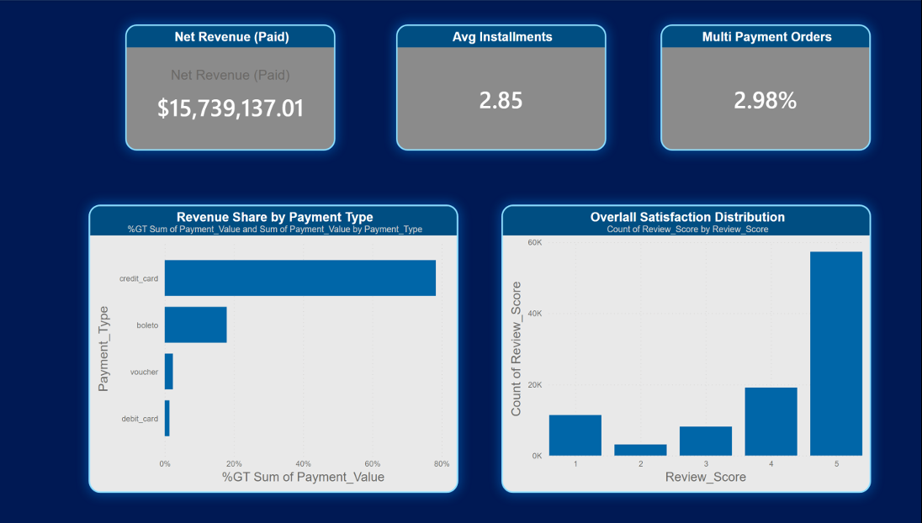
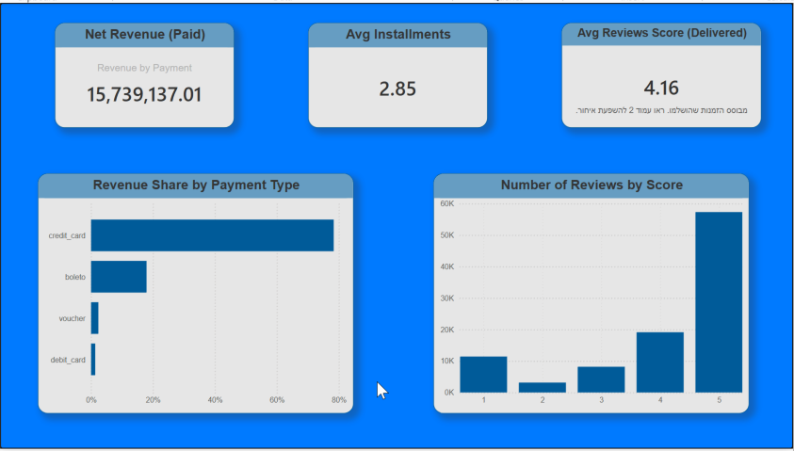
דשבורד Payments & Customer Voice:
עמוד 4 - תשלומים וקול הלקוח
כרטיס אשראי דומיננטי בבירור על פני boleto/voucher/debit
ממוצע 2.85 תשלומים. אולי זו נורמה ברזילאית של תשלומים ללא ריבית; ל-2.98% מההזמנות יותר מרשומת תשלום אחת
רוב הביקורות הן 5 כוכבים, אך הזנב השלילי משמעותי דיו לנתח בנפרד
13

Slide 14
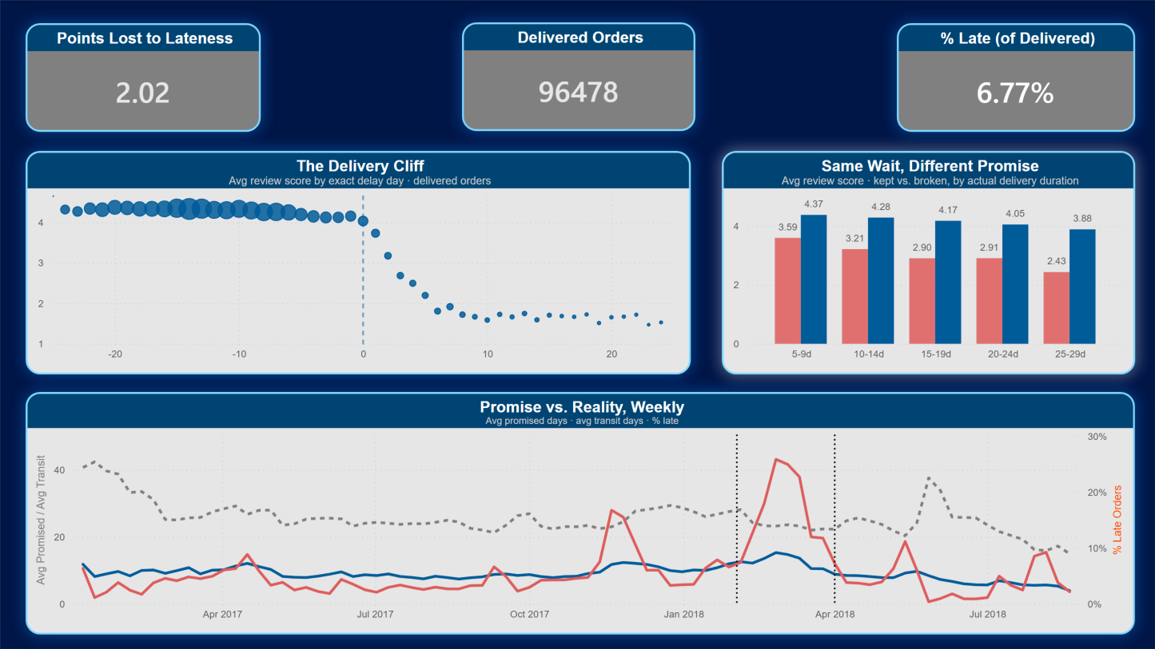
דשבורד Delivery Promise & Satisfaction:
עמוד 5 - הבטחת המסירה מול המציאות
ממוצע של 2.02 נקודות משלוח. 6.77% איחורים
ציון הביקורת יציב מעל 4 כל עוד המשלוח מוקדם, וצונח בחדות ברגע שההזמנה מאחרת - "The Delivery Cliff"
גם באותו זמן המתנה בפועל, ציון הביקורת גבוה משמעותית כשההבטחה המקורית לא הופרה - הלקוח מעניש איחור מההבטחה, לא רק המתנה
14

Slide 15
תובנות והמלצות
חזרה לחמש השאלות העסקיות
לתקצב buffer זמן ולתקשר צפי מסירה ריאלי ללקוח
רוב זמן האספקה מתעכב בצד של חברת השילוח
משלוחים
לבנות תמריצי הצטרפות למוכרים באזורים חלשים
הכנסה מרוכזת אצל מעטים
מוכרים
לתעדף מוקדי לוגיסטיקה לפי צפיפות איחורים, לא רק נפח
פערי מסירה בין מדינות
גיאוגרפיה
התראה יזומה + פיצוי אוטומטי כשמזוהה סיכון לאיחור
הלקוח מעניש את הפרת ההבטחה, לא את זמן ההמתנה
ביקורות
לבחון תמחור דיפרנציאלי לפי מספר תשלומים
תשלומים נטולי ריבית נפוצים
תשלומים
15

Slide 16
קשיים שהתעוררו לאורך הדרך
עבודה על SQL Server בתוך VM על Mac (Apple Silicon). לא ניתן לבצע "ג'ובים" של אוטומציה ועדכון אוטומטי ישירות מSQL SERVER או דרך SSIS.
תיקון grain-integrity אחרי גילוי fan-out (עבר משם ל Fact Constellation)
ריבוי כיווני חקירה.
עבודה עם ממשק חדש של Power BI. עלו מספר אתגרים לאורך הדרך, החל בסידור עמודות בסדר רוצי, ויצירת קבוצות , ועד ליצירת Bookmarks
תודה רבה
14

